Slide 1
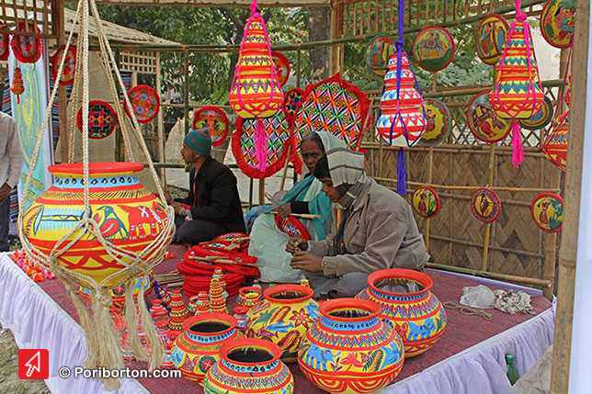
স্বাগতম

Slide 2
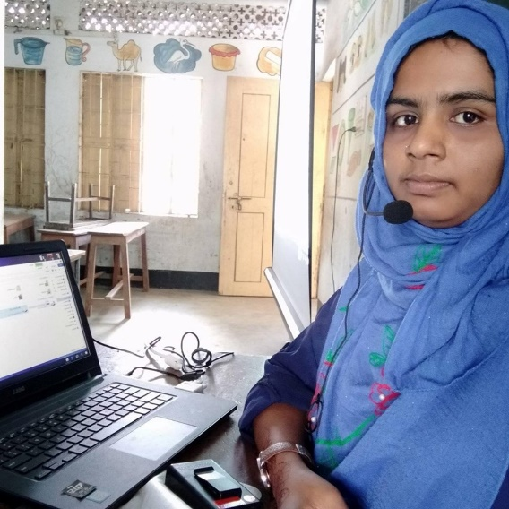
উপস্থাপনায়ঃ
পলি খাতুন
সহকারী শিক্ষক
পাইকশা সঃ প্রাঃ বিদ্যালয়
কামারখন্দ, সিরাজগঞ্জ।
পাঠ পরিচিতি
শ্রেণিঃ- পঞ্চম
বিষয়ঃ- বাংলা
পাঠের শিরোনাম- শখের মৃৎশিল্প
পাঠের অংশঃ- গ্রামের নাম আনন্দপুর।
সময়ঃ- ৪৫ মিনিট

Slide 3
শিখনফল
এ পাঠ শেষে শিক্ষার্থীরা .........
*১.৪.১। পাঠ্যপুস্তকের পাঠ শ্রবণযোগ্য স্পষ্টস্বরে
ও প্রমিত উচ্চারণে সাবলীলভাবে পড়তে পারবে।
* ১.৩.৬। শুদ্ধ উচ্চারণে প্রশ্ন করতে ও উত্তর দিতে
পারবে।
*১.৪.১। যুক্তবর্ণ ভেঙ্গে লিখতে পারবে।

Slide 4
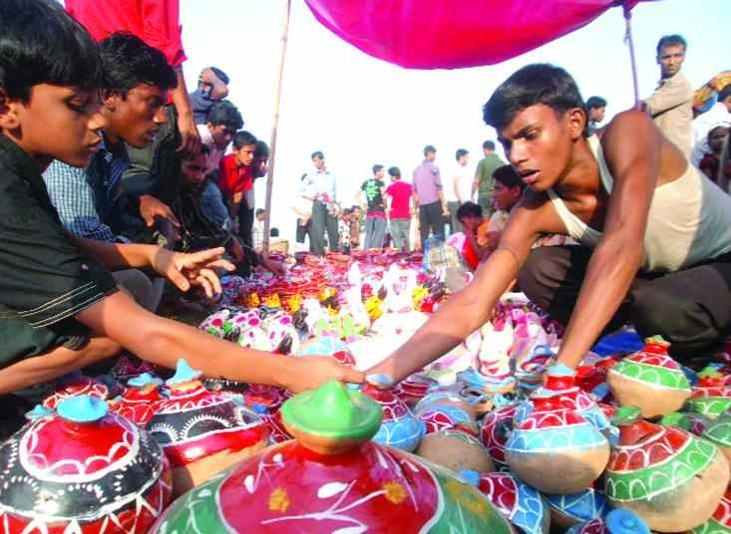
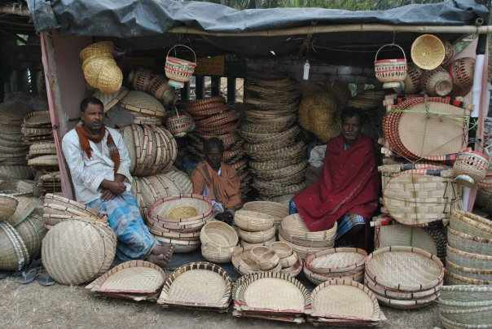
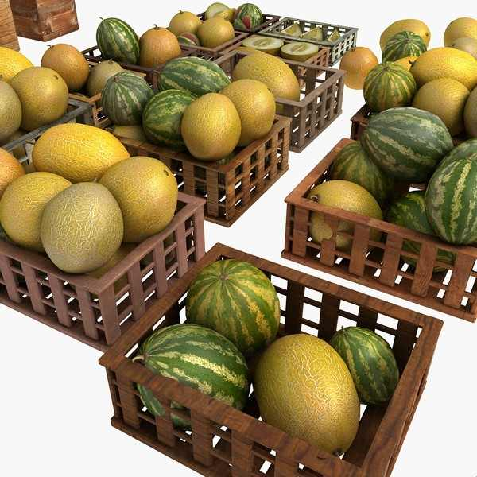

Slide 5
 শিরোনাম 
←←←←←←←←←←
শখের মৃৎশিল্প

Slide 6
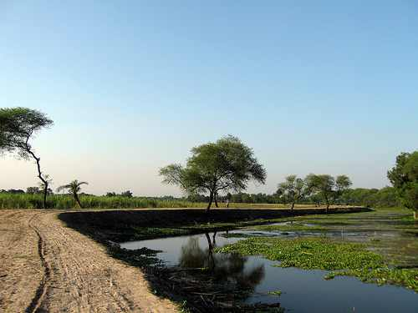
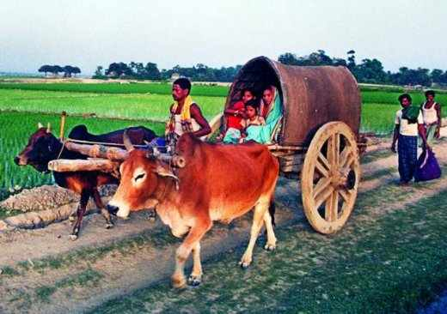
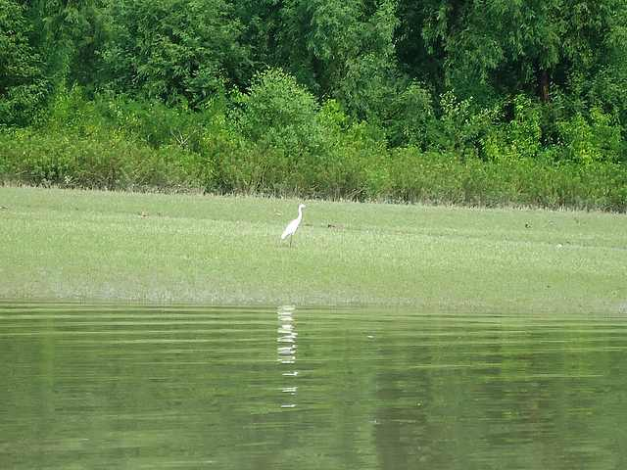
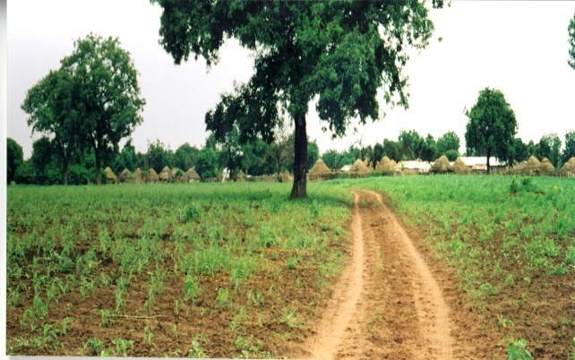
গ্রামের নাম আনন্দপুর।

Slide 7
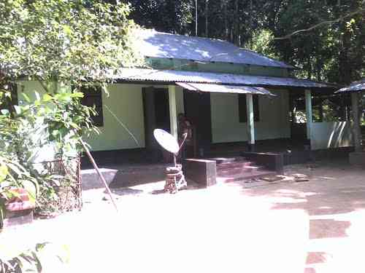
মামার বাড়ি

Slide 8
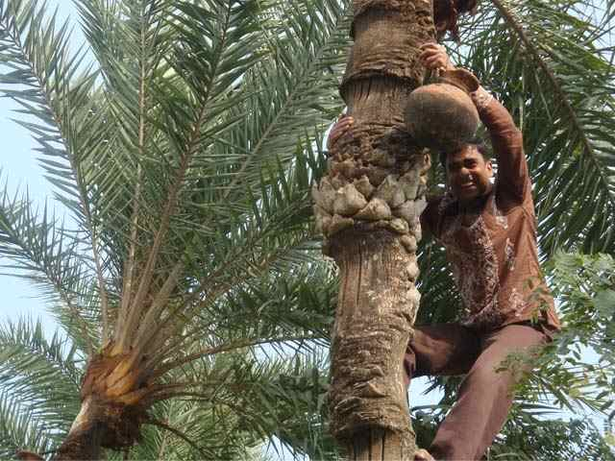
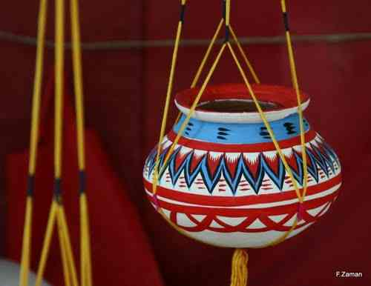
কথায় আছে মামার বাড়ি রসের হাঁড়ি।

Slide 9
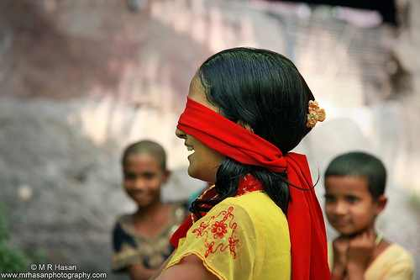
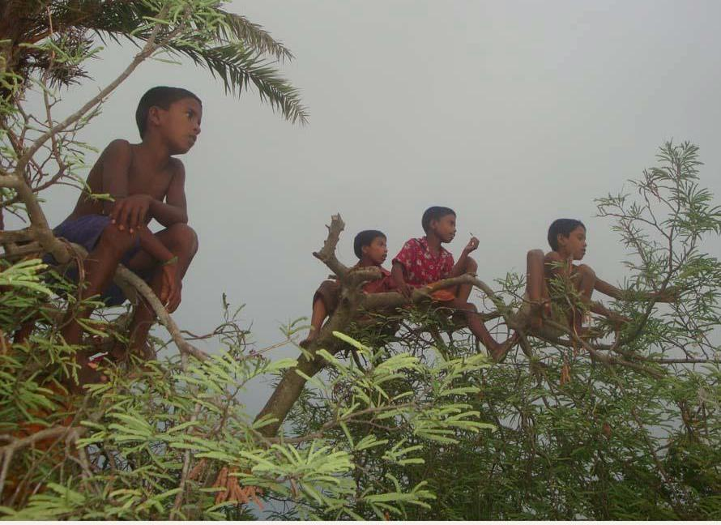
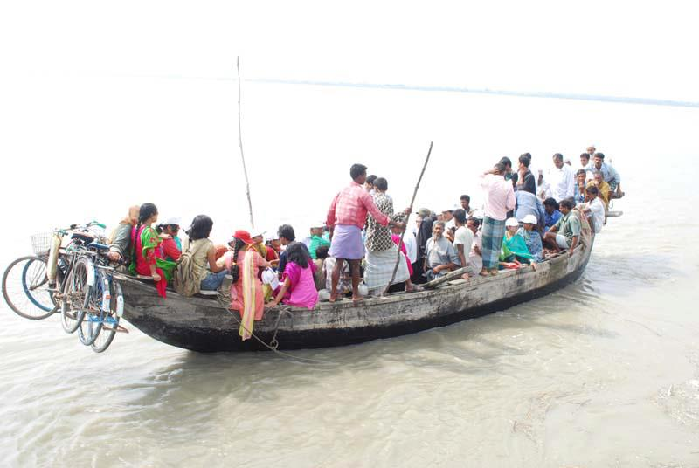
পড়া নেই, বাধা নেই,
যেখানে খুশি ঘুরে বেড়াও,
যা খুশি খাও।

Slide 10
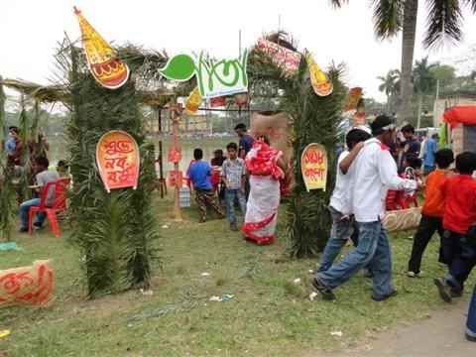
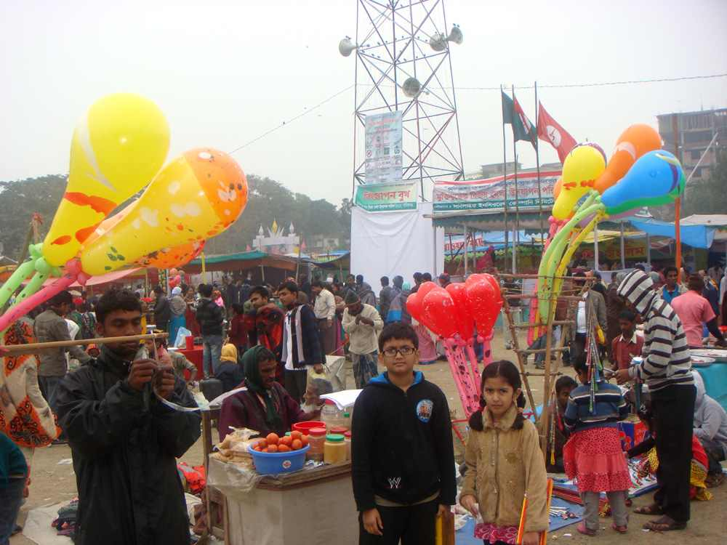
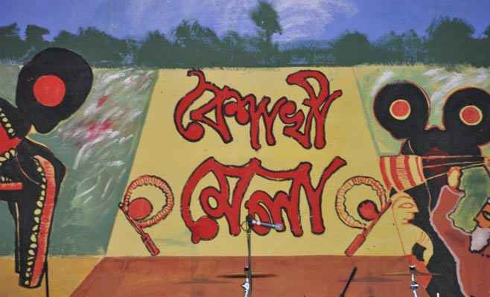

Slide 11
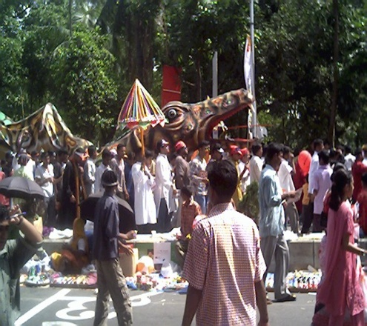
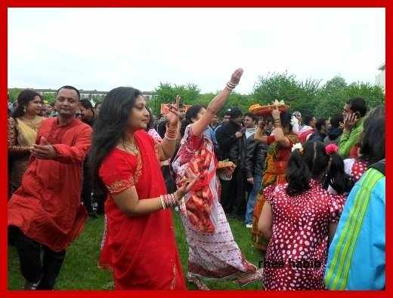
ছবির মাধ্যমে আলোচনা

পয়লা বৈশাখের মেলা। মামা বললেন,তোমাদের মেলা দেখতে নিয়ে যাব ।

Slide 12
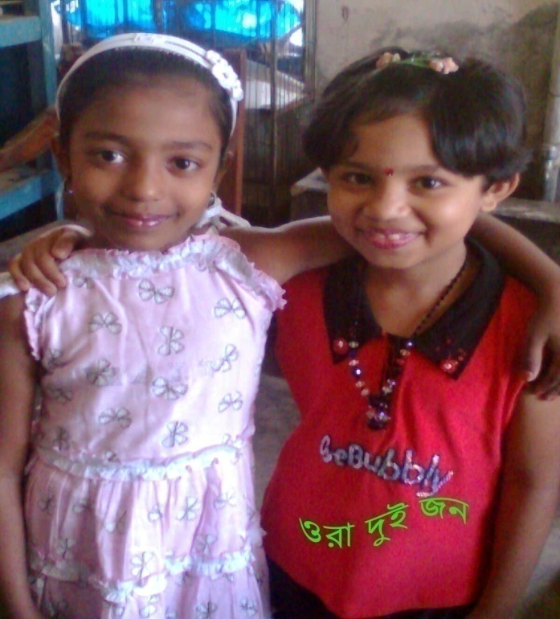
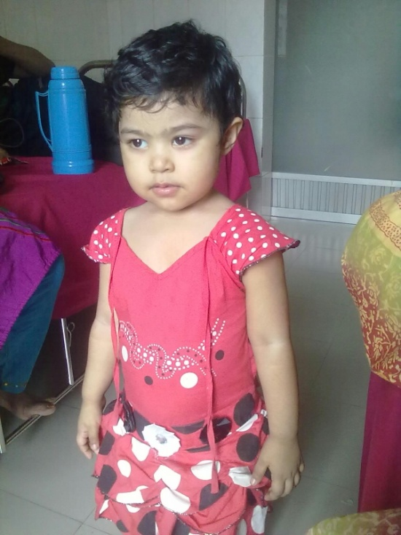
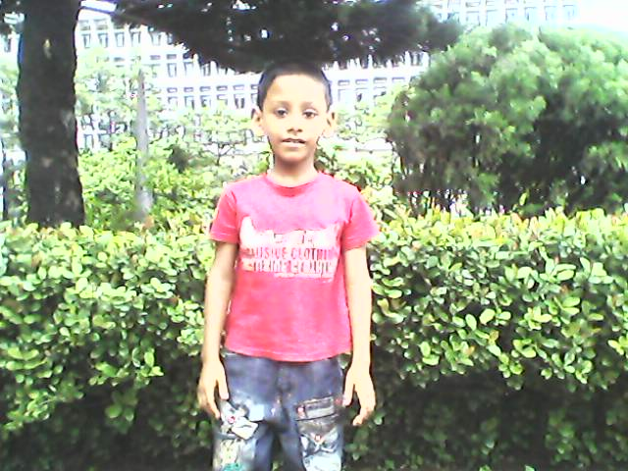
ওরা চার জন – মুনতাহা, মৌমি, সোহানা, ছোট ভাই তাজিন।

Slide 13
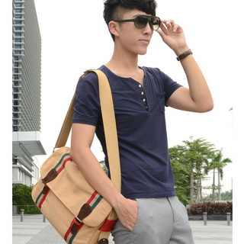
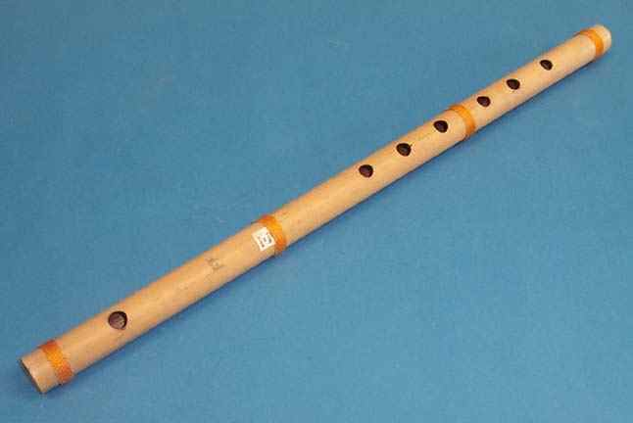
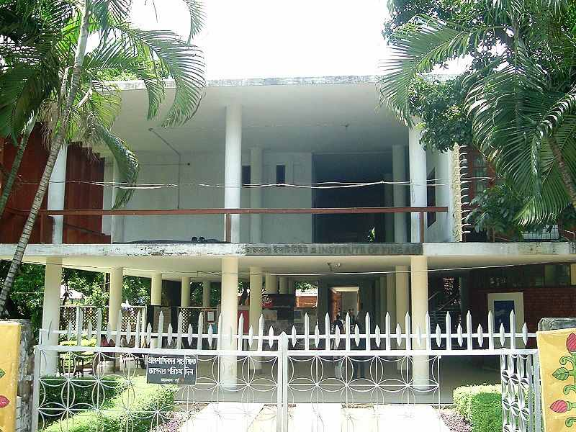
মামার কাঁধে ব্যাগ। তাতে ছবি আঁকার নানান জিনিস, থাকে একটা বাঁশি। পড়েন চারুকলা ইনস্টিটিউটে।

Slide 14
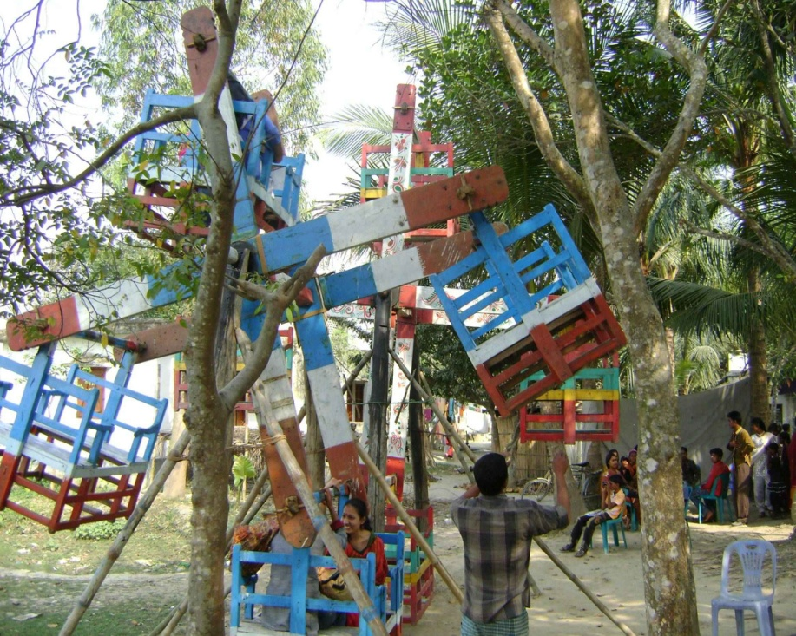
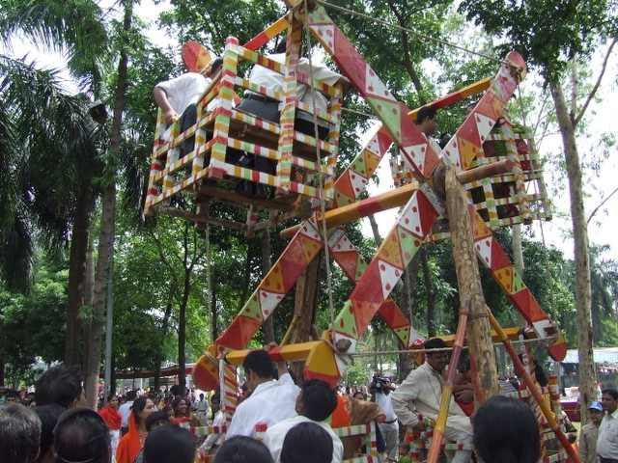
নাগর দোলা । শব্দ করে ক্যাঁচর ক্যাঁচর ।

Slide 15
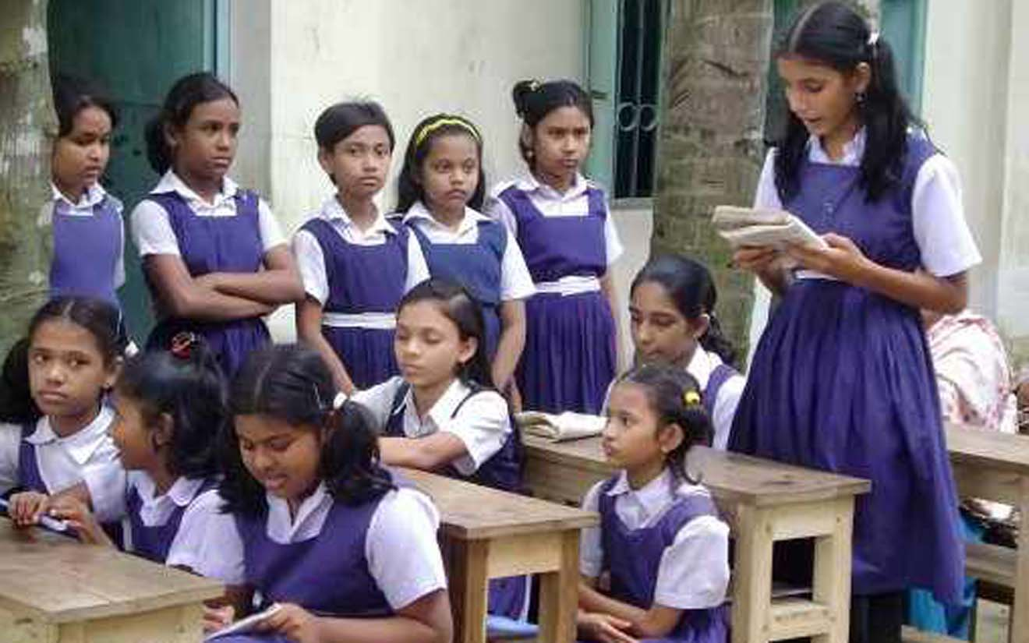
শিক্ষার্থীর পাঠ
একজনে পড়বে অন্যেরা শুনবে এবং যুক্ত বর্ণযুক্ত কঠিন শব্দের নিচে দাগ দিবে।

Slide 16
জোড়ায়
প্রশ্ন গুলোর উত্তর দাওঃ-
ক) মামার বাড়ির গ্রামের নাম কী ?
খ) আনন্দপুরে পয়লা বৈশাখে কী হয় ?
গ) মামা সোহানা ও তাজিনদের কোথায় নিয়ে যাবেন?
ঘ) গ্রামে মেলা কখন বসে?
ঙ) মামার ব্যাগের ভিতরে কী কী থাকে?

Slide 17
অজানা ও কঠিন শব্দ অনুশীলনঃ- ( দলীয় ) পড়
লেখ
রঙের
ক) বর্ণের
নকশাদার
খ) বিচিত্র
গ) আকার
চেহারা
ঘ) অপূর্ব
চমৎকার
ঙ) শখ
মনের ইচ্ছা

Slide 18
বাক্য গঠনঃ- ( দলীয় ) পড় ও লেখ
শখ
বই পড়া আমার শখ
বিচিত্র
শিশুটি বিচিত্র বর্ণের ছবি আঁকছে।
আকার
পুতুলের আকারটা ঠিক করে দাও।
অপূর্ব
তোমার গান অপূর্ব হয়েছে।
বর্ণের
বাগানে বিচিত্র বর্ণের ফুল ফুটে আছে।

Slide 19
যুক্ত বর্ণ যুক্ত শব্দের অনুশীলনঃ- পড় ও লেখ
ব্যাগ,
ইনস্টিটিউট,
ক্যাঁচর ক্যাঁচর,
জিজ্ঞেস,
সুন্দর।

Slide 20
যুক্ত বর্ণ ব্যবহার করে শব্দ গঠণ করঃ
দলে
ষ্ট
স্ট
ঙ্গ
ক্য
র্ব
ত্র
জ্ঞ
ন্দ

Slide 21
যথাস্থানে বিরাম চিহ্ন বসাও
মামা বললেন এটা শখের হাঁড়ি শখ করে পছন্দের জিনিস এই সুন্দর হাঁড়িতে রাখা হয় তাই এর নাম শখের হাঁড়ি তাছাড়া শখের যে কোনো জিনিস তো সুন্দর
মামা বললেন, এটা শখের হাঁড়ি। শখ করে পছন্দের জিনিস এই সুন্দর হাঁড়িতে রাখা হয়। তাই এর নাম শখের হাঁড়ি। তাছাড়া শখের যে কোনো জিনিস তো সুন্দর।

Slide 22
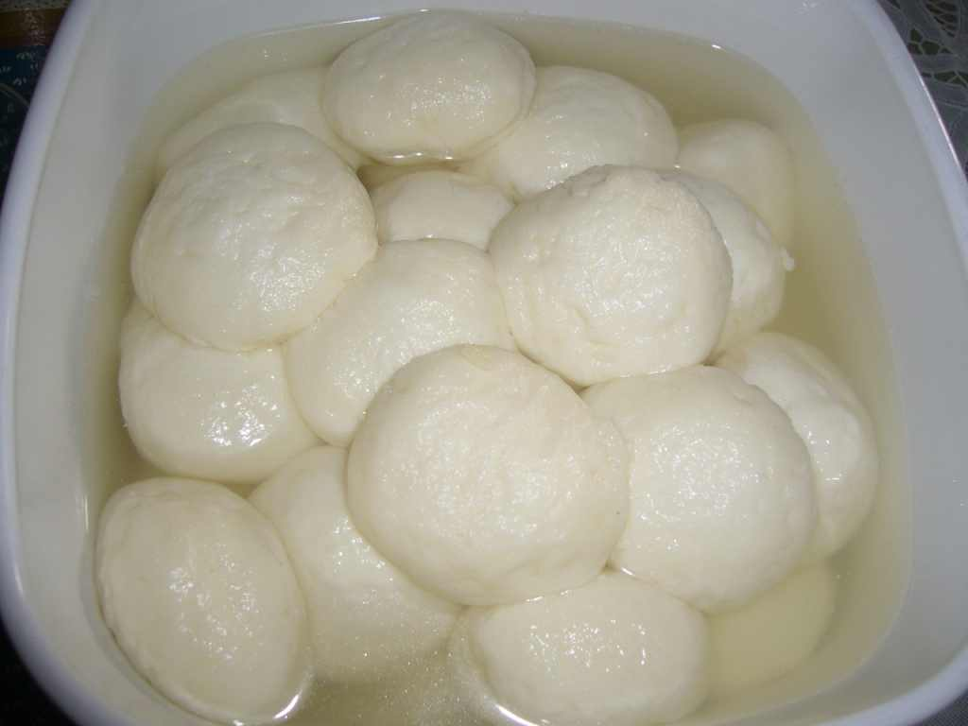
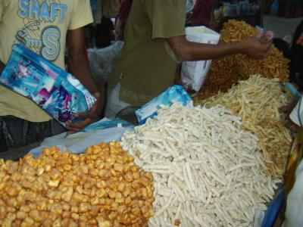
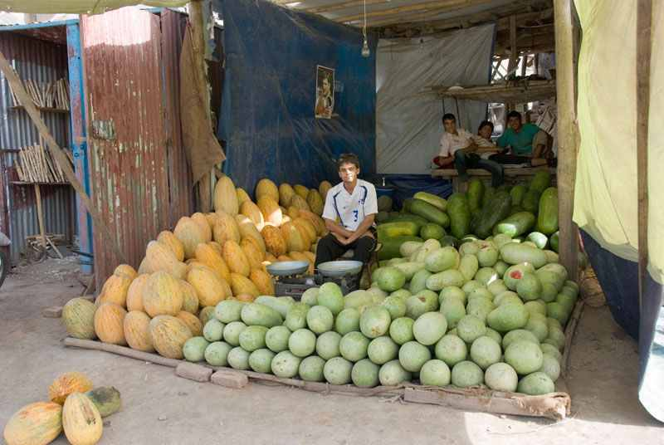
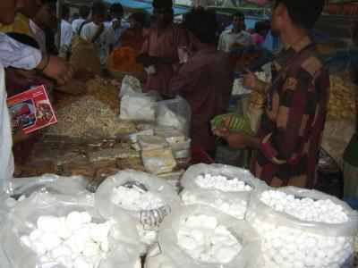
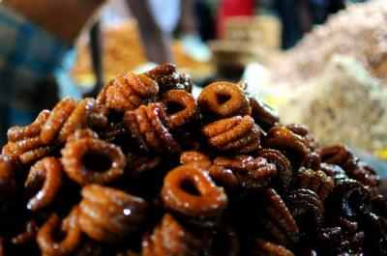
ছবিগুলো দেখ
বাঙি, তরমুজের দোকান
মিষ্টি জিলাপির দোকান
মুড়ি-মুড়কি, বাতাসার দোকান

Slide 23
প্রদত্ত অনুচ্ছেদটি পড়ে ৫টি প্রশ্ন তৈরি করঃ-
গ্রামের নাম আনন্দপুর। মামার বাড়ি। কথায় আছে মামার বাড়ি রসের হাঁড়ি। আসলেই তাই। পড়া নেই, বাধা নেই, যেখানে খুশি ঘুরে বেড়াও, যা খুশি খাও। এই তো মামার বাড়ি। গেল বছর পয়লা বৈশাখের ছুটিতে গিয়েছিলাম আনন্দপুর। সেখানে পয়লা বৈশাখে মেলা বসে। মামা বললেন, তোমাদের মেলা দেখতে নিয়ে যাব।

Slide 24
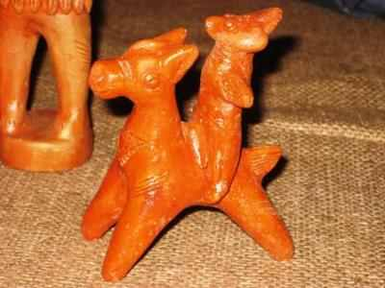
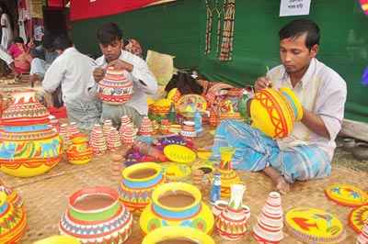
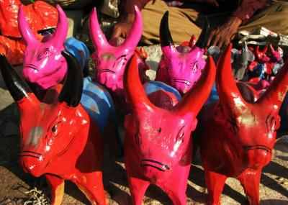
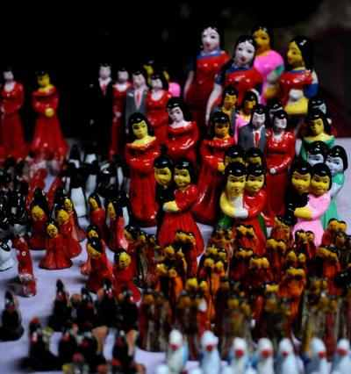
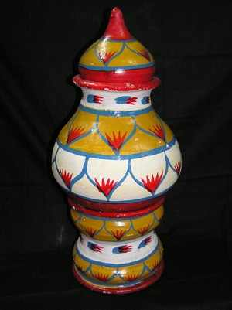
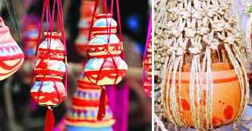
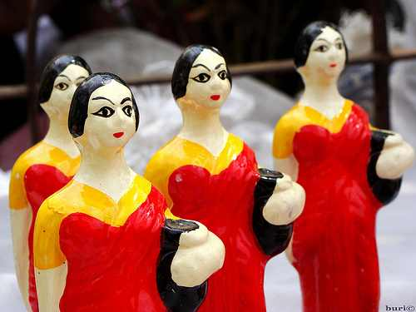
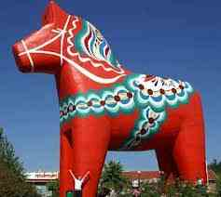
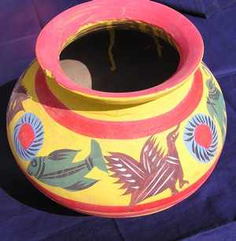
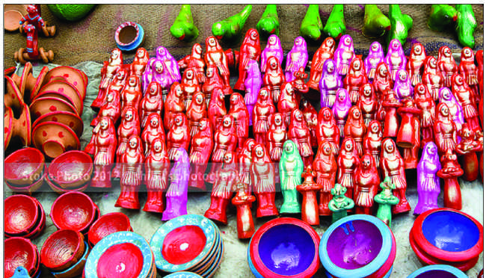
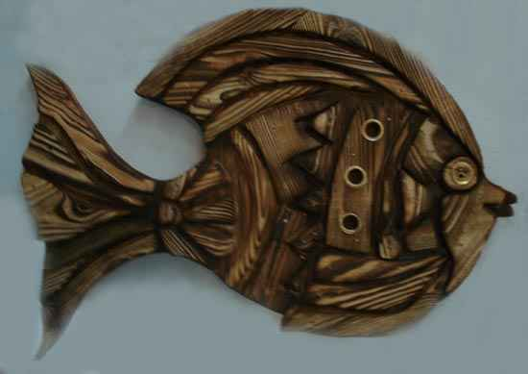
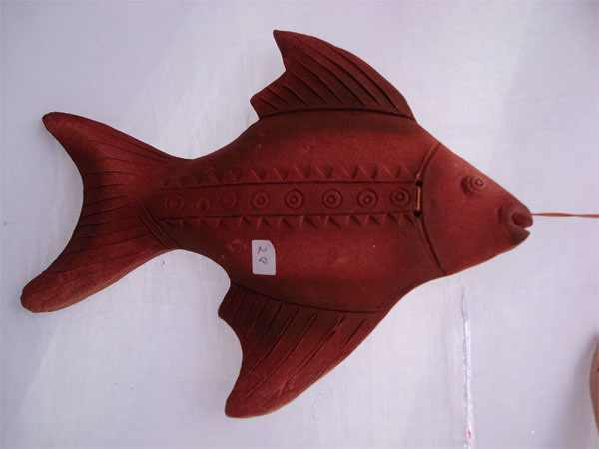
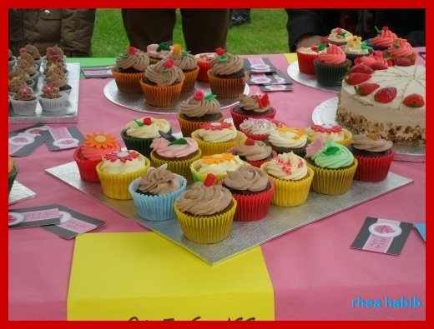
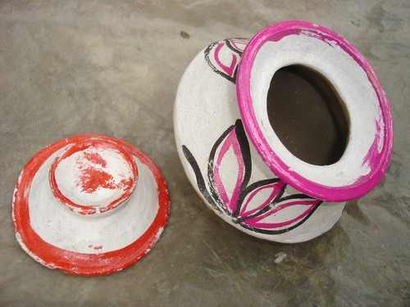
এবার দেখ বিচিত্র রঙ্গের জিনিস
অপূর্ব সুন্দর মাটি দিয়ে তৈরি হাঁড়ি

Slide 25
মূল্যায়ন
অনুচ্ছেদটি পড়ে প্রশ্ন গুলোর উত্তর দাওঃ
মম, মৌমি, ও মুনতাহা বৈশাখী মেলায় যায়। সেখানে গিয়ে নানা ধরনের জিনিস দেখে তারা মুগ্ধ হয়। তারা বাঁশের , কাঠের ও মাটির তৈরি নানা জিনিস পত্র কিনে বাড়ি ফিরে। তাছাড়া তারা নাগর দোলায় উঠে ও বেশ মজা করে ।
ক) গ্রামের নাম কী ?
খ) মৃৎ শিল্প বলতে কী বোঝ ?
গ) বৈশাখী মেলায় কী পাওয়া যায় ? তার পাঁচটি নাম লেখ।

Slide 26
ধন্যবাদ
সকল শিক্ষার্থীদের

